Slide 1
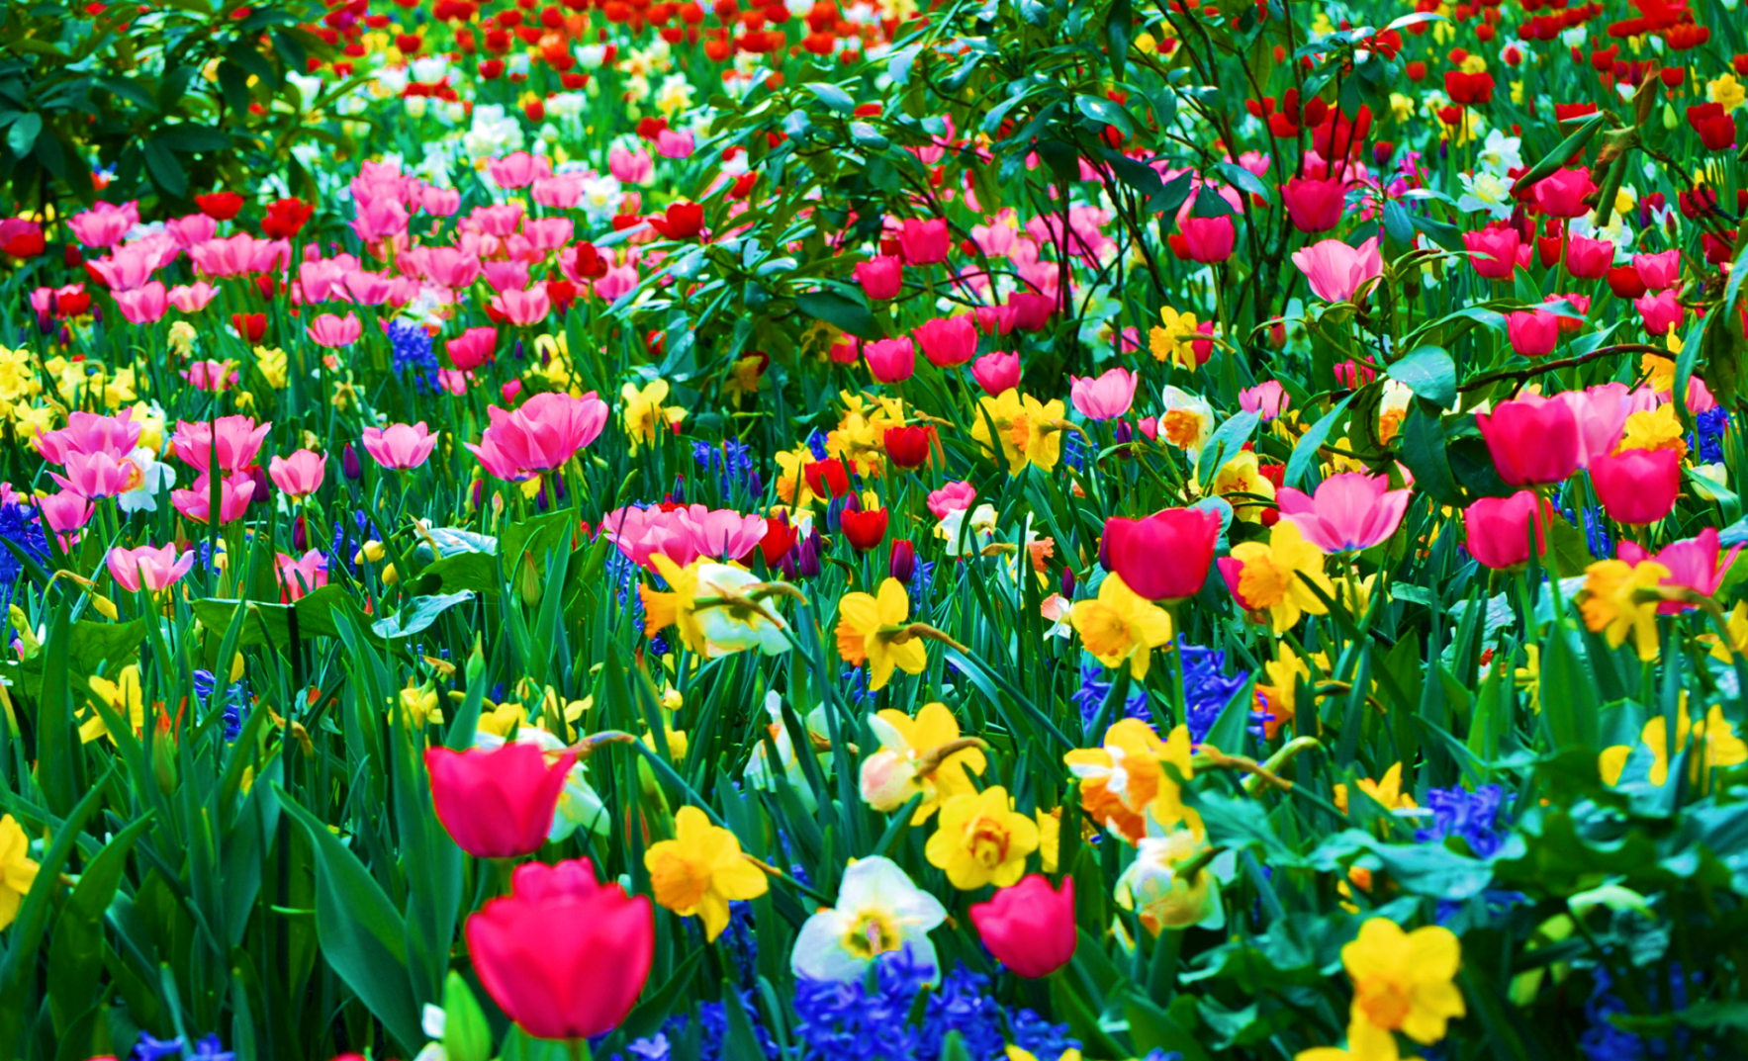
সবাইকে ফুলেল শুভেচ্ছা

Slide 2
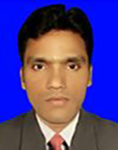
পরিচিতি
শিক্ষক পরিচিতি
সাইফুল ইসলাম সাইফ
প্রভাষক
আলোকনগর মহিলা কলেজ
বাগমারা, রাজশাহী।
পাঠ পরিচিতিঃ
শ্রেনীঃ একাদশ
বিষয়ঃ প্রাক-ইসলামী আরব
অধ্যায়ঃ ১ম
বিশেষ পাঠঃ মিশরীয় সভ্যতা
সময়ঃ ৪৫ মিনিট

Slide 3
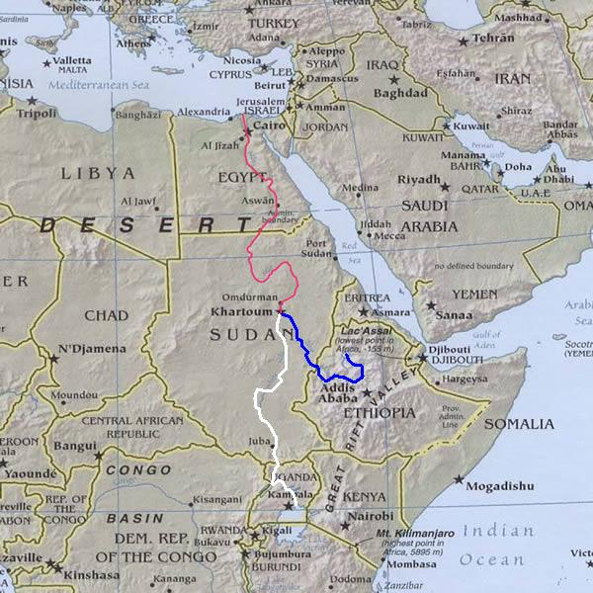
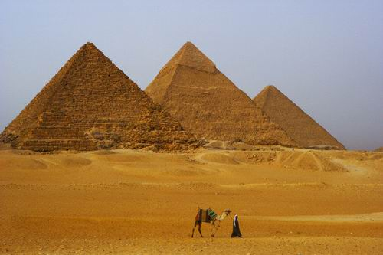
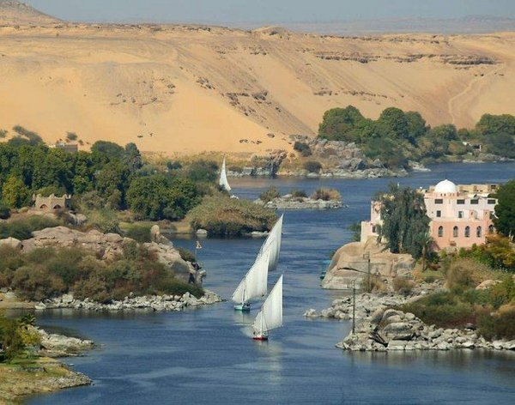
মিশর
পিরামিড
নীল নদ

Slide 4
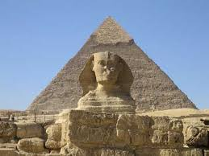
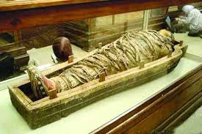

Slide 5
মিশরীয় সভ্যতা

Slide 6
শিখনফল
প্রাচীন মিশরীয় সভ্যতার পটভূমি বর্ণনা করতে পারবে।
প্রাচীন মিশরীয় সভ্যতার লিখনপদ্ধতি ব্যাখ্যা করতে পারবে।
মিশরীয় সভ্যতার রাষ্ট্র ও সমাজ ব্যবস্থা বর্ণনা করতে পারবে।
সভ্যতায় মিশরীয়দের অবদান ব্যাখ্যা করতে পারবে।

Slide 7
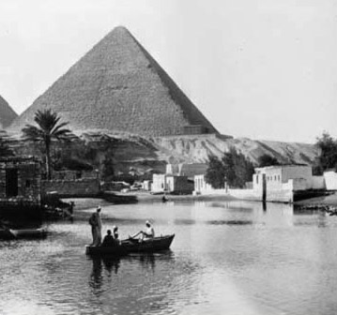
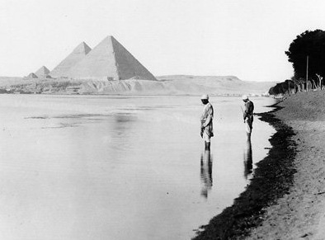
প্রাচীন মিশরীয় সভ্যতার পটভূমিঃ
প্রবল বন্যায় ব্যাপক ক্ষয়ক্ষতি হত বছর বছর

Slide 8
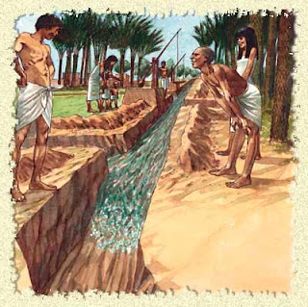
প্রাচীন মিশরীয় সভ্যতার পটভূমিঃ
প্রবল বন্যার ক্ষয়ক্ষতি ঠেকানোর জন্য বাঁধ নির্মাণ ।

Slide 9
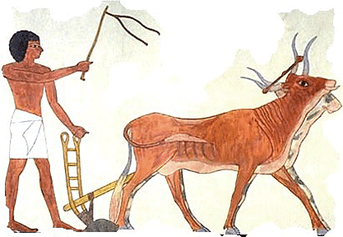
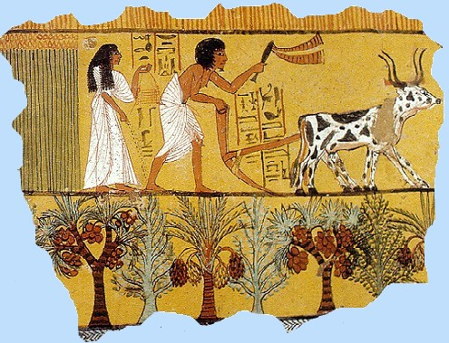
প্রাচীন মিশরীয় সভ্যতার পটভূমিঃ
বন্যার ফলে পলিমাটি জমায় ভূমি উর্বর হয়।
কৃষি-তে আসে ব্যাপক সাফল্য।

Slide 10
একক কাজ
মিশরীয় সভ্যতার পটভূমি লিখ।

Slide 11
অক্ষরভিত্তিক
চিত্রভিত্তিক
বর্ণভিত্তিক

Slide 12
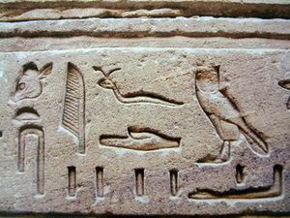
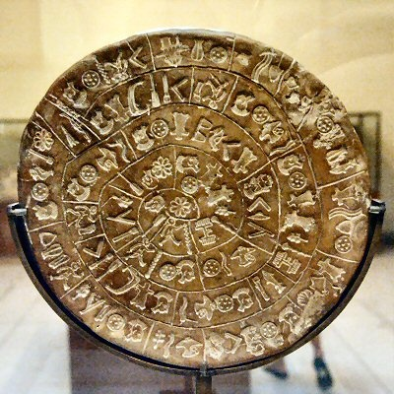
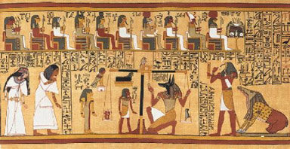
দেয়ালে খোদাই
পাথরে খোদাই
পেইন্ট

Slide 13
জোড়ায় কাজ
মিশরীয়দের লিখনপদ্ধতি সম্পর্কে যা জান লিখ।

Slide 14
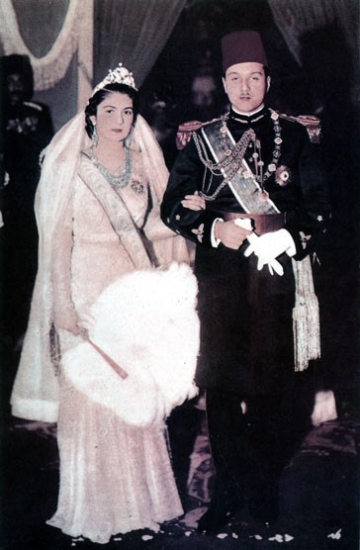
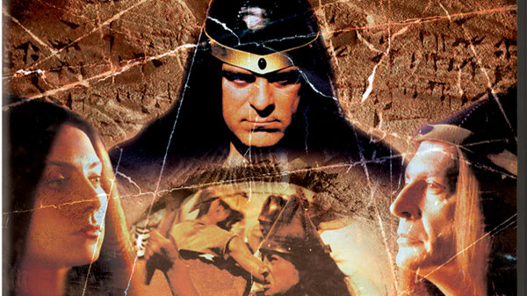
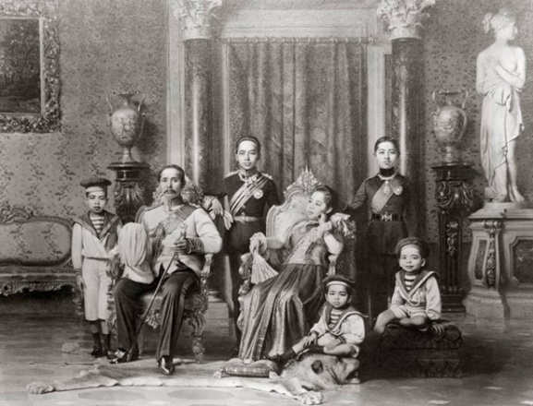
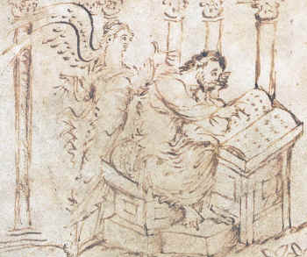
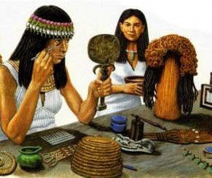
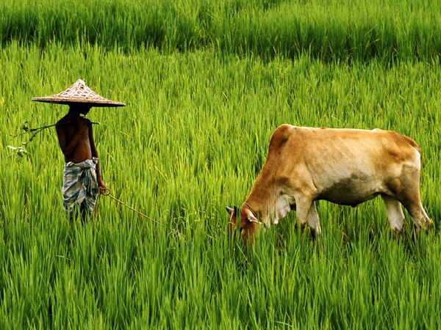
প্রাচীন মিশরীয় পেশাজীবীঃ
রাজ পরিবার
পুরোহিত
অভিজাত
লিপিকর
ব্যবসায়ী
শিল্পী
কৃষক ও ভূমিদাস

Slide 15
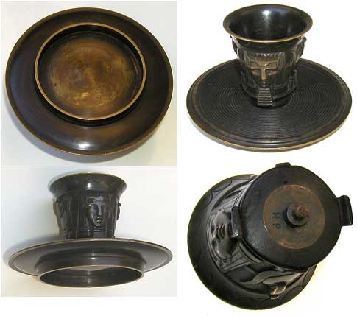
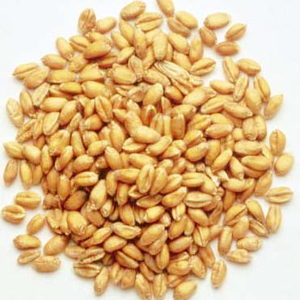
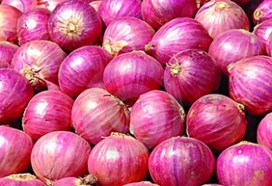
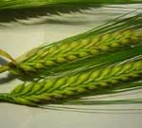
মিশরীয় অর্থনীতির উক্ত খাতগুলো

Slide 16
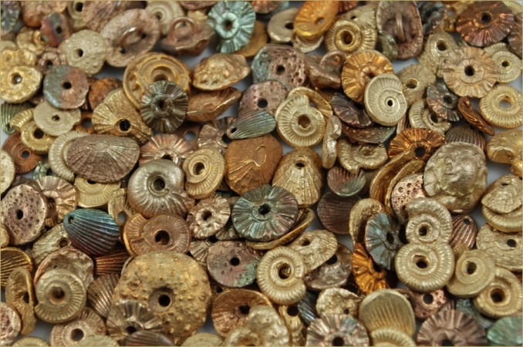
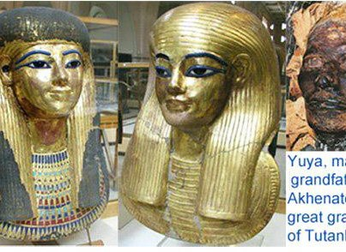
সভ্যতায় মিশরীয়দের অবদানঃ
ব্রোঞ্জের আবিষ্কারক মিশরীয়রা
ব্রোঞ্জের তৈরি ফারাওদের মুখাবয়ব

Slide 17
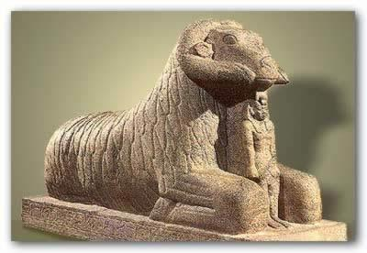
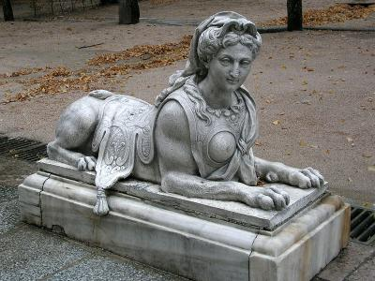
সভ্যতায় মিশরীয়দের অবদানঃ
ফারাওদের মাথাবিশিষ্ট সিংহের আকৃতির স্ফিংস মিশরীয়দের সবচেয়ে বড় গৌরব
স্ফিংস ইখনাটন
স্ফিংস রানী নেফ্রেতিতি

Slide 18
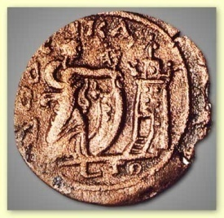
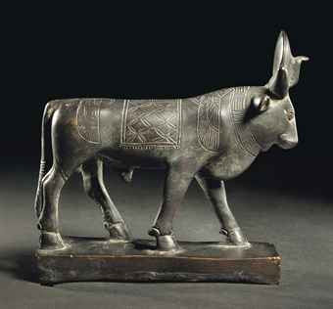
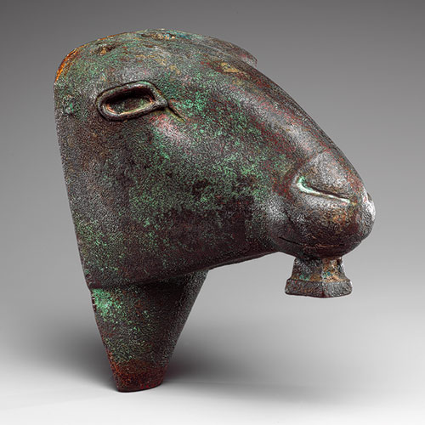
প্রাচীন মিশরে ব্রোঞ্জের ব্যবহার
পাত্র
সিল
শিল্প
ভাস্কর্য
সামগ্রী
ভাস্কর্য

Slide 19
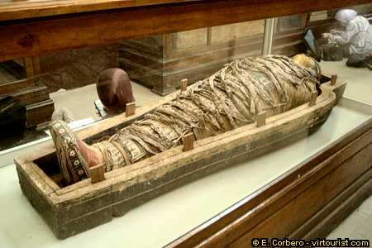
সভ্যতায় মিশরীয়দের অবদানঃ
মিশরীয়রা মমি করে রাখার প্রচলন শুরু করে

Slide 20
দলীয় কাজ
ক দল
মিশরীয় সভ্যতার রাষ্ট্র ও সমাজ ব্যবস্থা সম্পর্কে লিখ।
খ দল
মিশরীয় সভ্যতার অবদান সমূহ লিখ।

Slide 21
বাড়ির কাজ
১। সভ্যতায় মিশরীয়দের অবদান মূল্যায়ন কর।

Slide 22
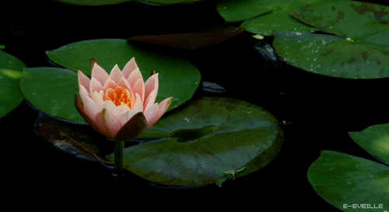
সবাইকে ধন্যবাদ

